Slide 1
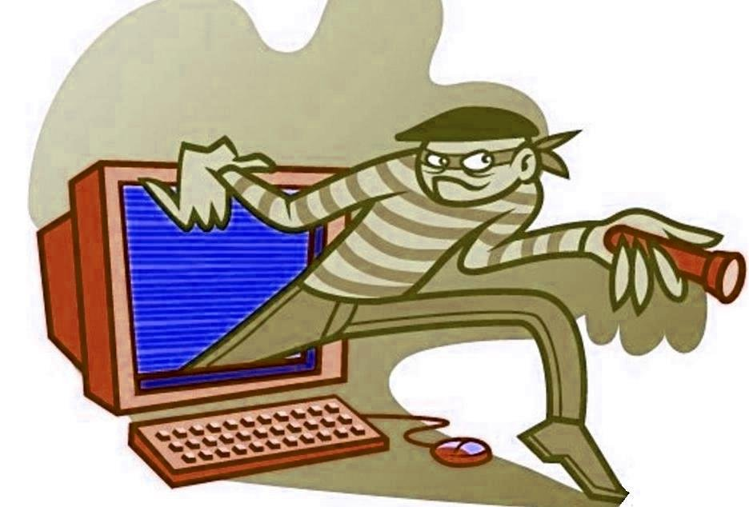
ИНТЕРНЕТ И БЕЗОПАСНОСТЬ

Slide 2
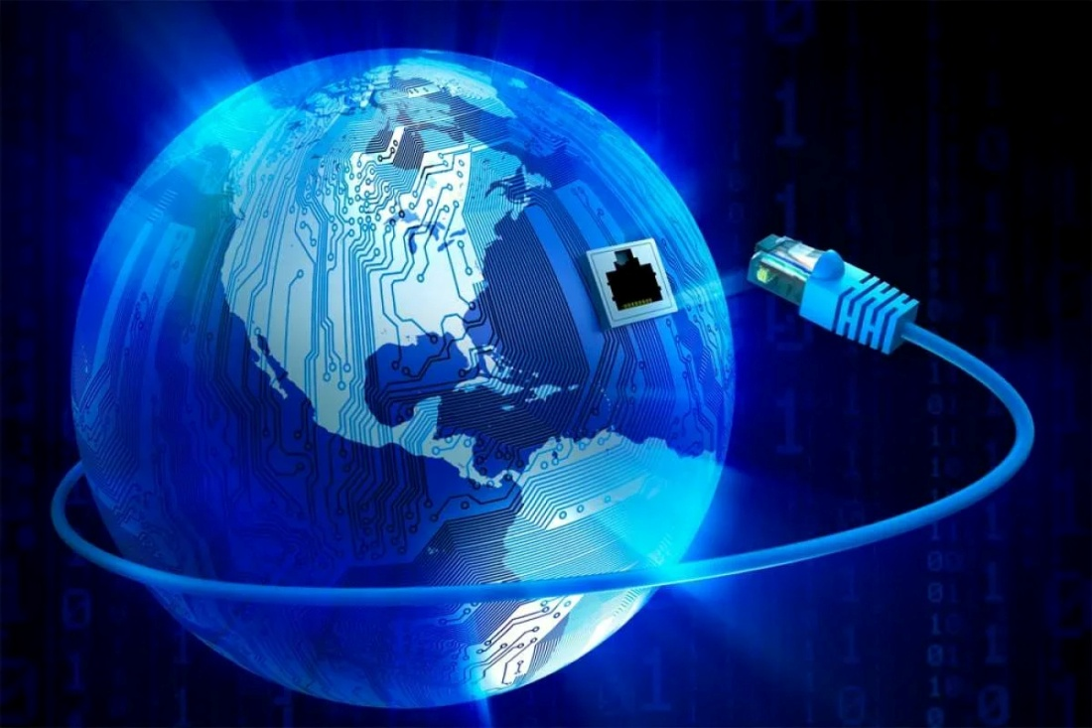
ИНТЕРНЕТ
ЭТО - … ?
всемирная система объединенных компьютерных сетей для хранения и передачи информации
С появлением в 1969 году Интернета весь мир поделился на два понятия:
ОНЛАЙН (Интернет) и ОФФЛАЙН (обычная, традиционная жизнь).
Практически все, что есть в ОФФЛАЙНЕ, уже присутствует и в
ОНЛАЙНЕ

Slide 3
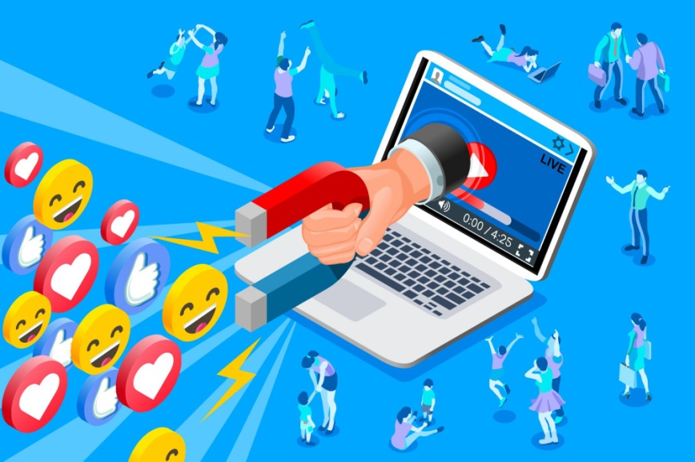
Возможности сети ИНТЕРНЕТ
учеба
покупки
развлечение
электронная почта
обмен файлами
общение
просмотр видео информации

Slide 4
БЕЗОПАСНОСТЬ В СЕТИ ИНТЕРНЕТ
В связи с массовой популярностью сети Интернет важной проблемой
сегодня является безопасность в глобальной сети.
Касается данная проблема абсолютно всех, начиная от детей и заканчивая пенсионерами.

Slide 5
КОНТЕНТНЫЕ РИСКИ
- это материалы (тексты, картинки, аудио -, видеофайлы, ссылки, содержащие агрессию, насилие, нецензурную лексику, информацию разжигающую рассовую ненависть. Столкнуться можно сними практически везде. Зачастую подобный материал может прийти от незнакомца по почте в виде спама или сообщения

Slide 6
КОММУНИКАЦИОННЫЕ РИСКИ
- включает в себя риск подвергнуться оскорблениям и нападкам со стороны других. Примерами таких рисков могут быть: незаконные контакты, киберпреследования, кибербуллинг и др. Для подобных целей используются различные чаты, онлайн - мессенджеры

Slide 7
ЭЛЕКТРОННЫЕ РИСКИ
- это возможность столкнуться с хищением персональной информации, риск подвергнуться вирусной атаке, оналйн – мошеническву, спам – атаке, шпионским программам и тд. Вредоносное ПО (программное обеспечение) использует широкий спект р методов для распространения и проникновения в компьютеры не только через компакт – диски или другие носители, но и через электронную почту посредством спама или скачанных из Интернета файлов

Slide 8
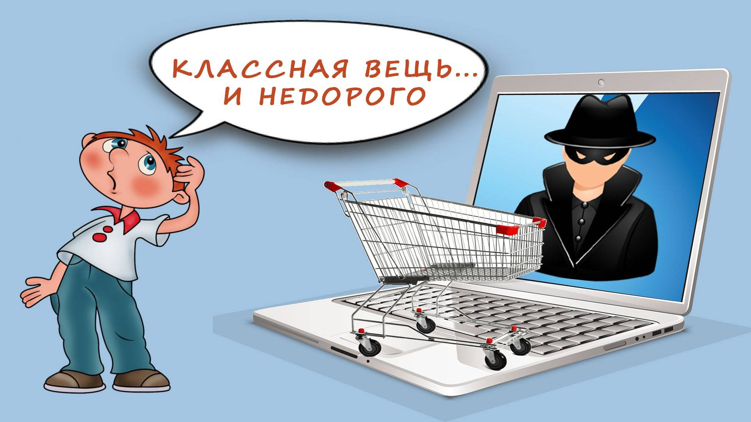
ПОТРЕБИТЕЛЬСКИЕ РИСКИ
- это злоупотребление в Интернете правами потребителя. Включает в себя: риски приобретения товаров низкого качества, различные подделки, потеря денежных средств без приобретения товара или услуги, хищение персональной информации, с целью кибер-мошенничества

Slide 9
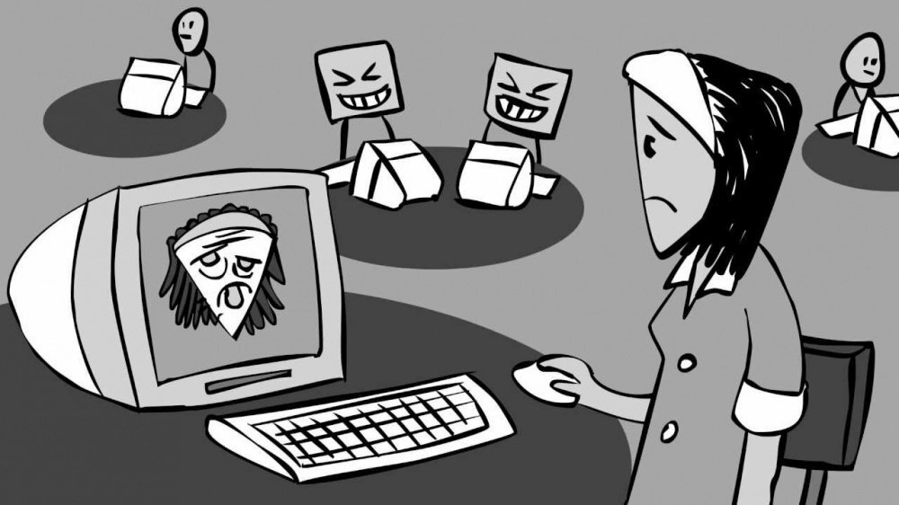
ЧЕМ ОПАСЕН ИНТЕРНЕТ?
ОПАСНОСТЬ № 1
Вредоносные программы.: вирусы. это любая программа, которая наносит вред компьютеру или пользователю этого компьютера. Некоторые виды рекламы считаются вредоносными программами
ОПАСНОСТЬ № 2
Сайты, распространяющие информацию о запрещенных вещах и понятиях. К таким относится терроризм, сектанство, фашизм и тд.

Slide 10
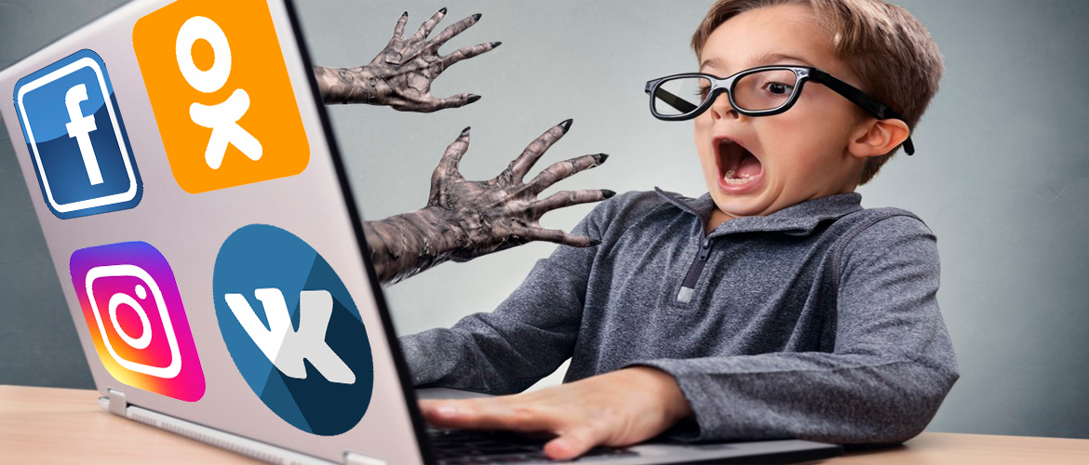
ОПАСНОСТЬ № 3
Игры, которые начинают заменять реальный мир. Человеку все тяжелее выходить из игры, если он чувствует себя настоящим героем и в игре у него там много друзей
ОПАСНОСТЬ № 4
Форумы, социальные сети, сайты знакомств, которые затягивают в виртуальный мир. В сети могут возникнуть дружба со многими людьми с которыми вам проще общаться. А в реальности могут возникнуть проблемы в общении со сверстниками.
ОПАСНОСТЬ № 5
Мошенничество. Есть много способов обмануть человека (например: на сайте просят ввести номер сотового, потом приходит смс - ка о выигрыше крупной суммы денег. Чтобы их получить мошенники просят отправить смс со своего номера на другой номер. В итоге с вашего мобильного списывается гприличная сумма денег)

Slide 11
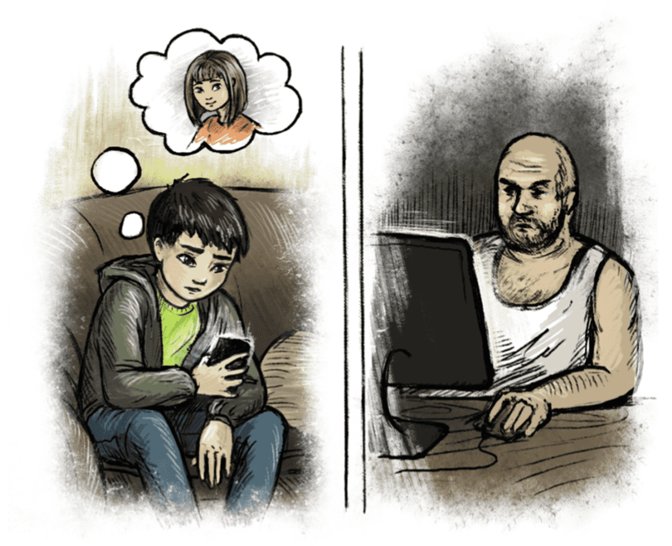
ОПАСНОСТЬ № 6
Форумы, социальные сети, сайты знакомств, которые затягивают в виртуальный мир. В сети могут возникнуть дружба со многими людьми с которыми вам проще общаться. А в реальности могут возникнуть проблемы в общении со сверстниками.
ОПАСНОСТЬ № 7
Обман в реальном мире. Через Интернет с Вами может познакомиться любой человек. Поэтому не доверяйте незнакомцам!

Slide 12
КАК НЕ ПОПАСТЬСЯ НА УДОЧКУ МОШЕННИКОВ?
прежде чем знакомиться в социальных сетях, просмотрите страничку пользователя – похожа ли она на настоящий профиль, есть ли информация (посты) о каких – то событиях или от друзей. Лучше не переходить по незнакомым ссылкам, так как любая из них может быть опасной!!!
прежде чем ввести свои данные , проверьте адресную строку, любимая уловка мошенников использовать схожие буквы!!!
фишинговая ссылка. Действия мошенников называют фишингом, из за слова «фиш» - «рыбка», «рыбачить», то есть буквально мошенники пытаются «выудить» информацию у пользователя!!!
всегда защищайте свой профиль: на всех сервисах используйте разные пароли и меняйте их раз в полгода. Пароли должны содержать более 8 символов, включая строчные или заглавные буквы. Также можно подключить дополнительное подключение входа, это может защитить профиль от мошенников !!!

Slide 13
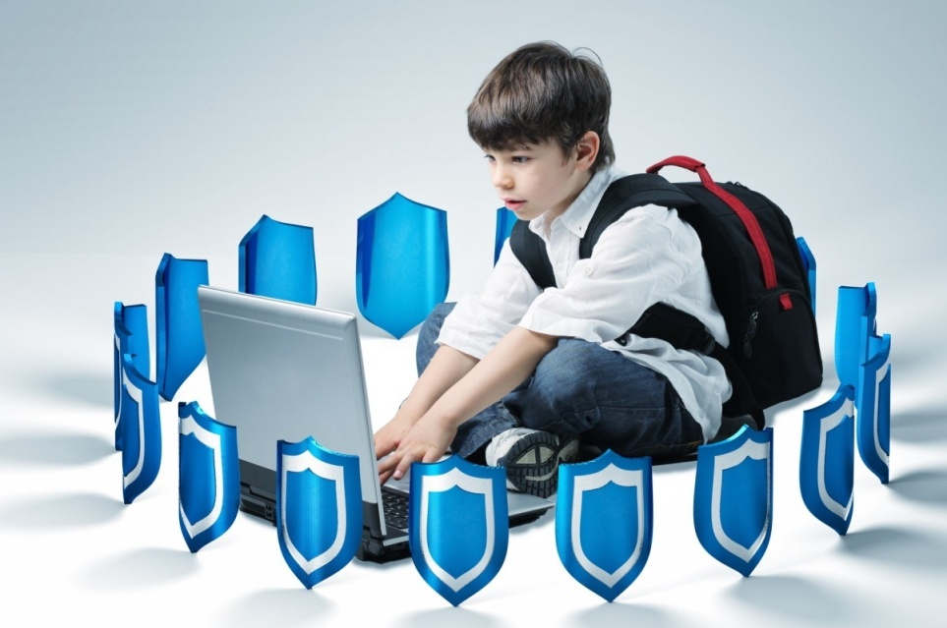
Правила безопасного поведения в социальных сетях
Не заполняйте все поля вашего профиля
Не нужно выкладывать в социальных сетях откровенные фотографии
Не регистрируйтесь под чужими данными
Если хотите сохранить инкогнито – прибегните к вымышленному имени
Не используйте чужие изображения без
разрешения этих людей
Никогда не используйте социальную сеть
или иной подобный сервис в качестве основного
хранилища информации
Не участвуйте в сомнительных акциях
НИКОГДА не переходите по длинным
ссылкам, это чаще всего путь к зараженному вирусом файлу

Slide 14
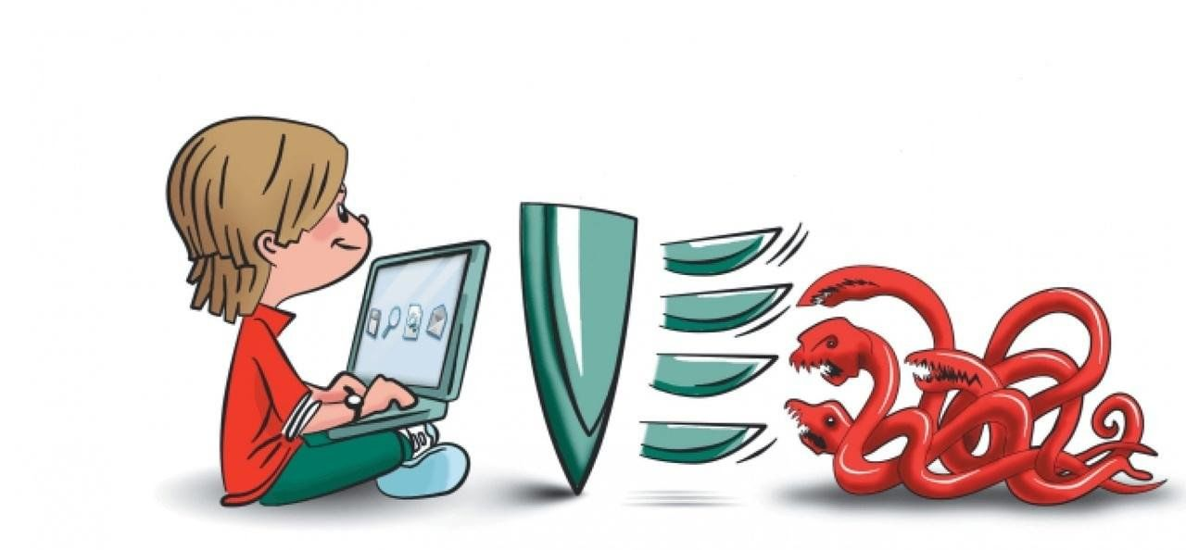
Не пишите в ленте о
своих сомнительных с точки зрения закона
«подвигах»
Не добавляйте в друзья всех подряд
Не вступайте в сомнительные сообщества, куда вас приглашают
непонятные люди
Не забывайте очищать историю и удалять сохраненный пароль после работы со своим аккаунтом с чужого компьютера
Соблюдайте культуру общения в сети

Slide 15
ПОМНИТЕ!
Интернет может стать безопасной средой общения, если соблюдать правила и следовать перечисленным советам!

